Slide 2
HƯỚNG DẪN SỬ DỤNG TRELLO

Slide 3
THIẾT LẬP CẤU HÌNH CHO BOARD
Trello gồm 3 thanh phần sau: board, list và card
Board: một project
List: các một thành phần chính trong một board và có chứa các card
Card: dùng để lưu trữ công việc. Một Card có thể dùng để ghi task, feature, question, note .Mỗi card sẽ có checklist để bạn chia đầu việc nhỏ hơn.

Slide 4
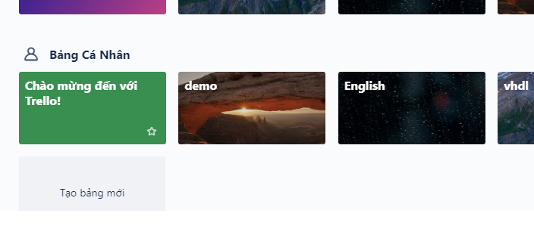
Tạo board
Bước 1: chọn create new board

Slide 5
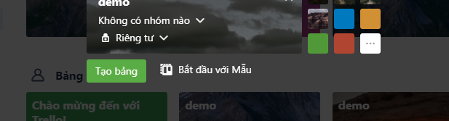
Tạo board
Bước 2: Nhập tên board, chọn chế độ phân quyền, thay đổi background

Slide 6
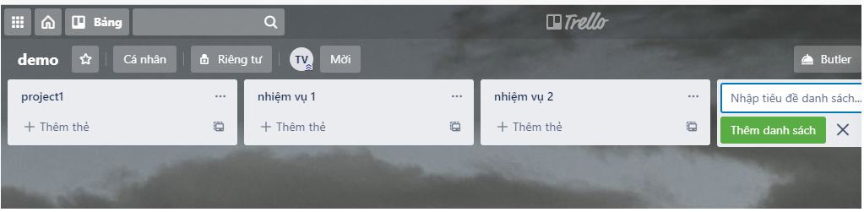
Tạo list
Bước 3: Sau khi Board đã tạo xong,bây giờ thêm các list

Slide 7
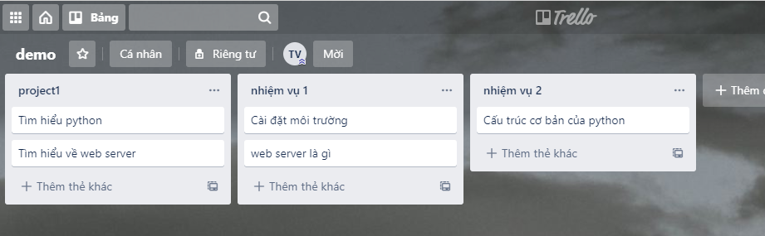
Tạo card
Bước 4: tạo danh sách công việc ở mục card

Slide 8
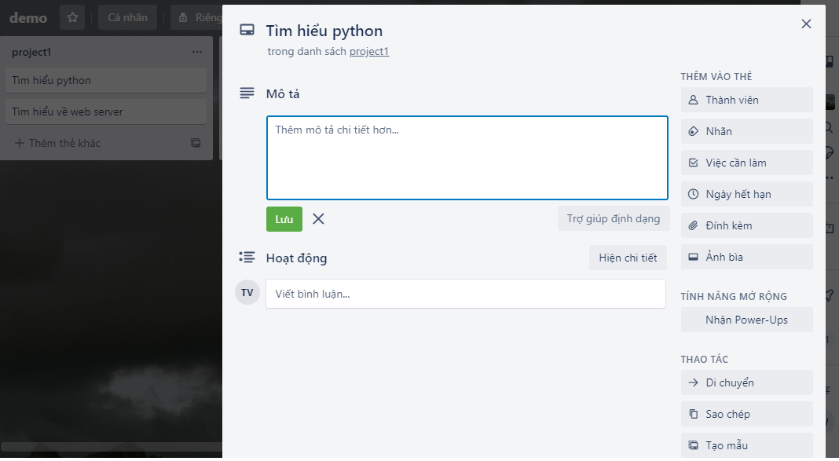
THIẾT LẬP CẤU HÌNH CHO CARD
Gồm có nhãn, ngày hết hạn, lịch hẹn, đính kèm, di chuyển card

Slide 9
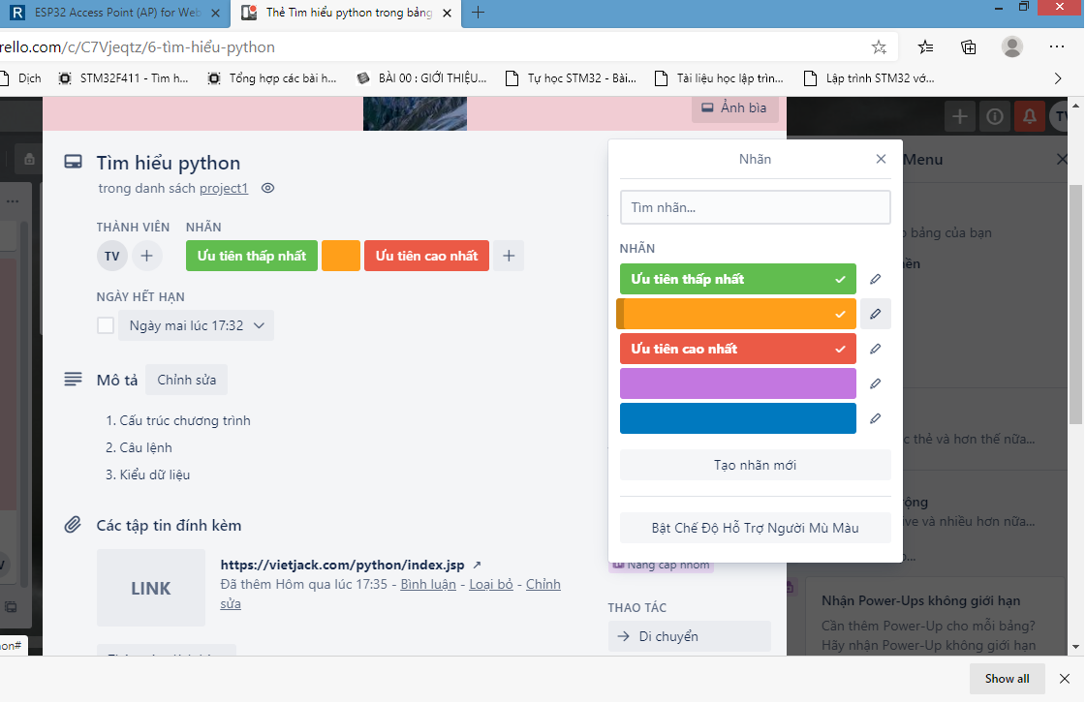
THIẾT LẬP CẤU HÌNH CHO CARD
Cấu hình lable: có thể chọn và thêm tên lable

Slide 10
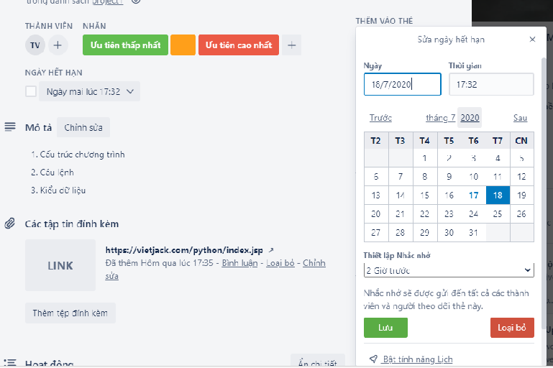
THIẾT LẬP CẤU HÌNH CHO CARD
Thiết lập ngày dealine và thời gian nhắc hẹn sau đó bấm lưu

Slide 11
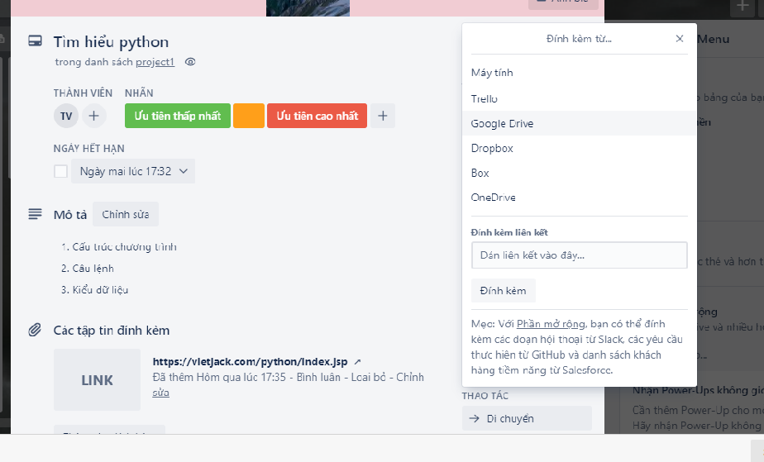
THIẾT LẬP CẤU HÌNH CHO CARD
Đính kèm tài liệu cho:có thể chọn nguồn để upload

Slide 12
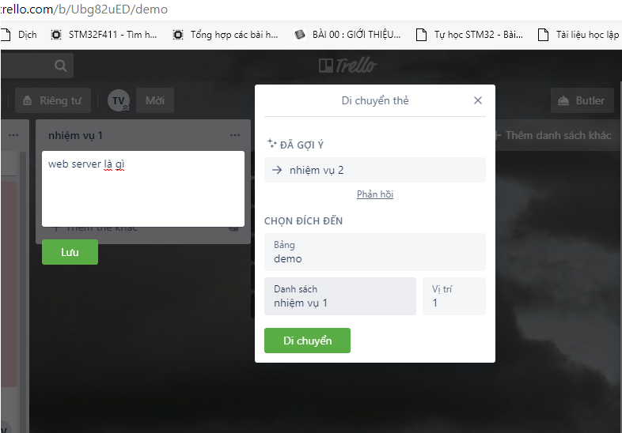
THIẾT LẬP CẤU HÌNH CHO CARD
Di chuyển giữa các card: ta chỉ cần list chuột vào thẻ cần di chuyển và di chuyển đến nơi bạn muốn
Ngoài ra, chọn thẻ di chuyển -> di chuyển -> chọn đích đến -> di chuyển là hoàn thành

Slide 13
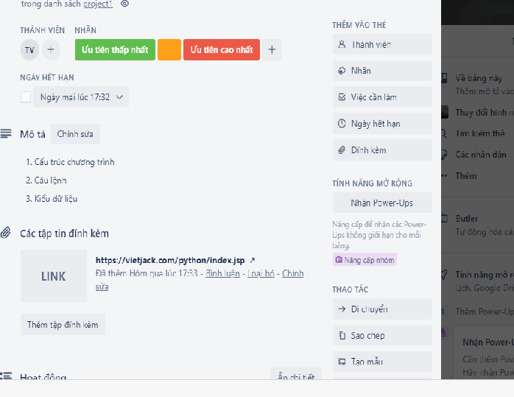
THIẾT LẬP CẤU HÌNH CHO CARD
Cấu hình hoàn chỉnh cho một card

Slide 14
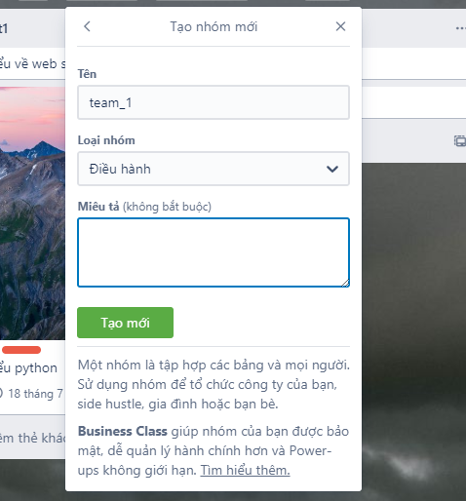
TẠO TEAM VÀ THÊM THÀNH VIÊN
Chọn Personal -> Create team

Slide 15
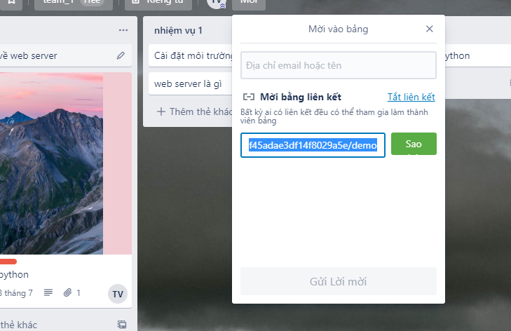
TẠO TEAM VÀ THÊM THÀNH VIÊN
Thêm thành viên bằng tên gmail hoặc tên trello
Ngoài ra, tạo link để mời người member

Slide 16
Thanks for listening

